Slide 1
Χημεία
Α’ Λυκείου
Εισαγωγή στην ονοματολογία

Slide 2
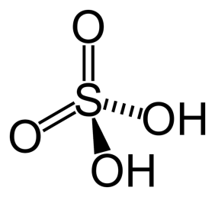

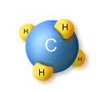
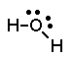
Στόχοι μαθήματος
Ποια είναι τα ονόματα των στοιχείων;
Ποια είναι τα ονόματα των στοιχείων στις ενώσεις;
Τι χρειάζεται να γνωρίζουμε για να ονομαστεί μια χημική ένωση;

Slide 3


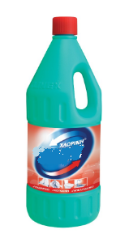
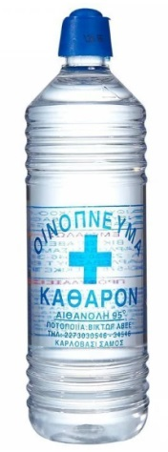

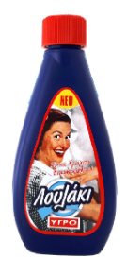
Παλιά οι χημικές ενώσεις ονομάζονταν με βάση
την προέλευση ή τις ιδιότητές τους
πχ. οινόπνευμα ή άκουα φόρτε

Slide 4
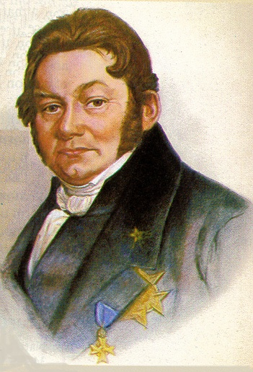
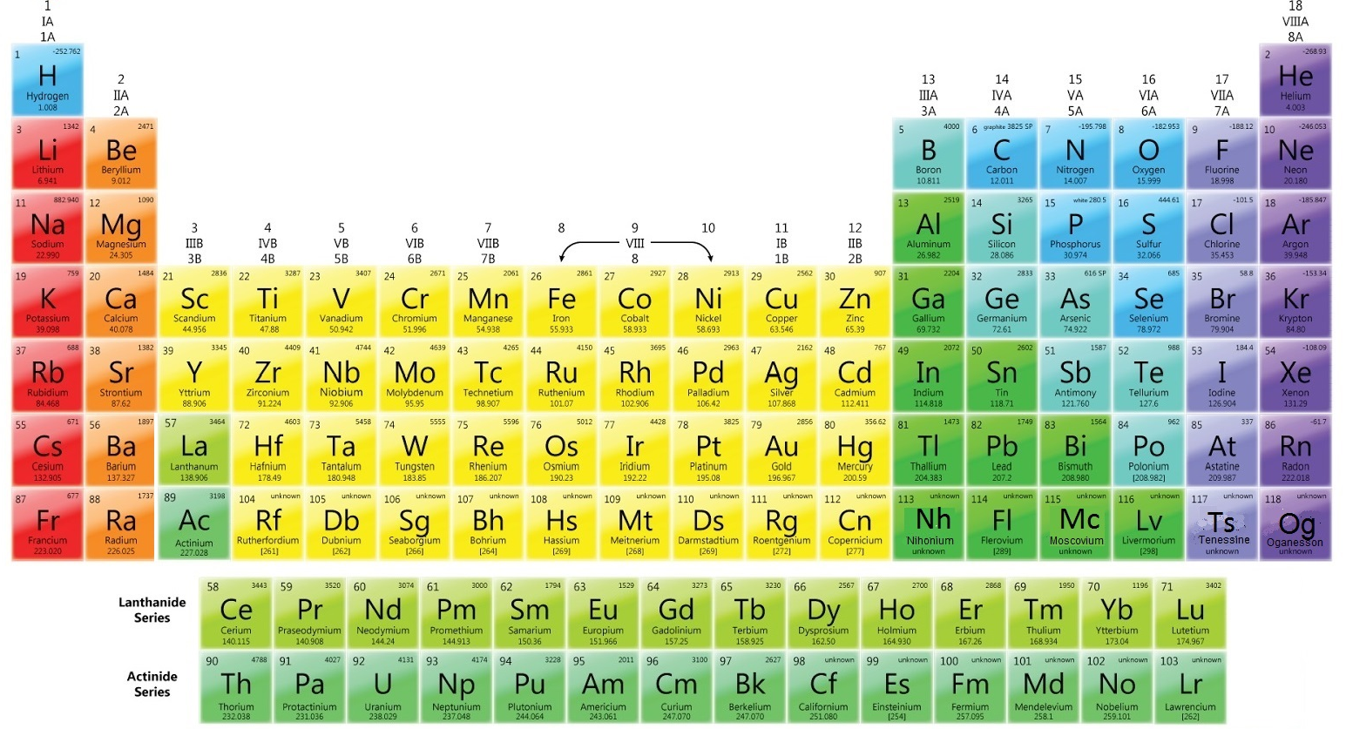
Σήμερα η Διεθνής Ένωση Θεωρητικής και Εφαρμοσμένης Χημείας (IUPAC) ορίζει κανόνες για τις ονομασίες αυτές.
Τα χημικά σύμβολα είναι συντομογραφίες των αγγλικών ή των λατινικών ονομάτων των 118 στοιχείων.

Slide 5
Οι χημικοί τύποι που χρησιμοποιούνται συνήθως στην ανόργανη χημεία είναι οι μοριακοί τύποι και δείχνουν:
από ποια στοιχεία αποτελείται η ένωση
τον αριθμό των ατόμων στο μόριο της ένωσης
Notes:
4 από αυτά είναι ίδια. Ποιά;;

Slide 6
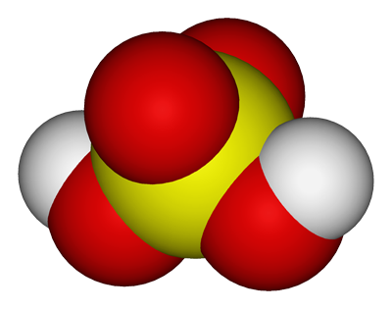
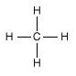


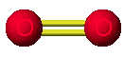
Οι χημικοί τύποι που χρησιμοποιούνται συνήθως στην ανόργανη χημεία είναι οι μοριακοί τύποι και δείχνουν:
από ποια στοιχεία αποτελείται η ένωση
τον αριθμό των ατόμων στο μόριο της ένωσης
Η οργανική χημεία περιλαμβάνει τις ενώσεις του άνθρακα πλην του CO, CO₂, H₂CO₃ και ανθρακικών αλάτων.
μοριακός τύπος
Ποιες είναι οι ανόργανες ενώσεις;
Notes:
4 από αυτά είναι ίδια. Ποιά;;

Slide 7
Για τη χρήση των μοριακών τύπων είναι απαραίτητη η γνώση
των κυριότερων ιόντων
των συνηθέστερων αριθμών οξείδωσης των στοιχείων στις ενώσεις τους

Slide 8
Για τη χρήση των μοριακών τύπων είναι απαραίτητη η γνώση
των κυριότερων ιόντων
των συνηθέστερων αριθμών οξείδωσης των στοιχείων στις ενώσεις τους
Ιόντα
Τα ιόντα είναι
φορτισμένα άτομα, π.χ. Na⁺, S²⁻
φορτισμένα συγκροτήματα ατόμων, π.χ. NH₄⁺, SO₄²⁻
Αυτά που έχουν θετικό φορτίο λέγονται κατιόντα,
ενώ αυτά που έχουν αρνητικό φορτίο λέγονται ανιόντα.
Notes:
Το φορτίο αναφέρεται σε όλο το συγκρότημα

Slide 9
Για τη χρήση των μοριακών τύπων είναι απαραίτητη η γνώση
των κυριότερων ιόντων
των συνηθέστερων αριθμών οξείδωσης των στοιχείων στις ενώσεις τους
Σελ. 63
Ιόντα
SOS
Φορτισμένα άτομα
Cl⁻ = χλωριούχο ή χλωρίδιο | O²⁻ = οξυγονούχο ή οξείδιο
Br⁻ = βρωμιούχο ή βρωμίδιο | H⁻ = υδρογονούχο ή υδρίδιο
I⁻ = ιωδιούχο ή ιωδίδιο | S²⁻ = θειούχο ή σουλφίδιο
F⁻ = φθοριούχο ή φθορίδιο | N³⁻ = αζωτούχο ή νιτρίδιο
 | P³⁻ = φωσφορούχο ή φωσφίδιο
Notes:
Προσοχή το Η είναι αρνητικό!! έχει πάρει ηλεκτρόνιο από κάποιο μέταλλο συνήθως

Slide 10
Για τη χρήση των μοριακών τύπων είναι απαραίτητη η γνώση
των κυριότερων ιόντων
των συνηθέστερων αριθμών οξείδωσης των στοιχείων στις ενώσεις τους
Σελ.63
Ιόντα
SOS
Συγκροτήματα ατόμων
 | NH₄⁺ αμμώνιο
OH⁻ υδροξείδιο
Notes:
Υπάρχει όξινο νιτρικό;

Slide 11
Για τη χρήση των μοριακών τύπων είναι απαραίτητη η γνώση
των κυριότερων ιόντων
των συνηθέστερων αριθμών οξείδωσης των στοιχείων στις ενώσεις τους
Σελ.63
Ιόντα
SOS
Συγκροτήματα ατόμων
NO₃⁻ νιτρικό | NH₄⁺ αμμώνιο
CO₃²⁻ ανθρακικό
SO₄²⁻ θειικό
PO₄³⁻ φωσφορικό
OH⁻ υδροξείδιο
Notes:
Υπάρχει όξινο νιτρικό;

Slide 12
Για τη χρήση των μοριακών τύπων είναι απαραίτητη η γνώση
των κυριότερων ιόντων
των συνηθέστερων αριθμών οξείδωσης των στοιχείων στις ενώσεις τους
Σελ.63
Ιόντα
SOS
Συγκροτήματα ατόμων
NO₃⁻ νιτρικό | NH₄⁺ αμμώνιο
CO₃²⁻ ανθρακικό | HCO₃⁻ όξινο ανθρακικό
SO₄²⁻ θειικό | HSO₄⁻ όξινο θειικό
PO₄³⁻ φωσφορικό | HPO₄²⁻ όξινο φωσφορικό
OH⁻ υδροξείδιο | H₂PO₄⁻ δισόξινο φωσφορικό
Notes:
Υπάρχει όξινο νιτρικό;

Slide 13
Για τη χρήση των μοριακών τύπων είναι απαραίτητη η γνώση
των κυριότερων ιόντων
των συνηθέστερων αριθμών οξείδωσης των στοιχείων στις ενώσεις τους
Σελ.63
Ιόντα
SOS
Συγκροτήματα ατόμων
NO₃⁻ νιτρικό | NH₄⁺ αμμώνιο | ClO₄⁻ υπερχλωρικό
CO₃²⁻ ανθρακικό | HCO₃⁻ όξινο ανθρακικό | ClO₃⁻ χλωρικό
SO₄²⁻ θειικό | HSO₄⁻ όξινο θειικό | ClO₂⁻ χλωριώδες
PO₄³⁻ φωσφορικό | HPO₄²⁻ όξινο φωσφορικό | ClO⁻ υποχλωριώδες
OH⁻ υδροξείδιο | H₂PO₄⁻ δισόξινο φωσφορικό
Notes:
Υπάρχει όξινο νιτρικό;

Slide 14
Για τη χρήση των μοριακών τύπων είναι απαραίτητη η γνώση
των κυριότερων ιόντων
των συνηθέστερων αριθμών οξείδωσης των στοιχείων στις ενώσεις τους
Σελ.63
Ιόντα
SOS
Συγκροτήματα ατόμων
NO₃⁻ νιτρικό | NH₄⁺ αμμώνιο | ClO₄⁻ υπερχλωρικό
CO₃²⁻ ανθρακικό | HCO₃⁻ όξινο ανθρακικό | ClO₃⁻ χλωρικό
SO₄²⁻ θειικό | HSO₄⁻ όξινο θειικό | ClO₂⁻ χλωριώδες
PO₄³⁻ φωσφορικό | HPO₄²⁻ όξινο φωσφορικό | ClO⁻ υποχλωριώδες
OH⁻ υδροξείδιο | H₂PO₄⁻ δισόξινο φωσφορικό | Cr₂O₇²⁻ διχρωμικό
CN⁻ κυάνιο (κυανίδιο) | MnO₄⁻ υπερμαγγανικό | CrO₄²⁻ χρωμικό
Notes:
Υπάρχει όξινο νιτρικό;

